Slide 1
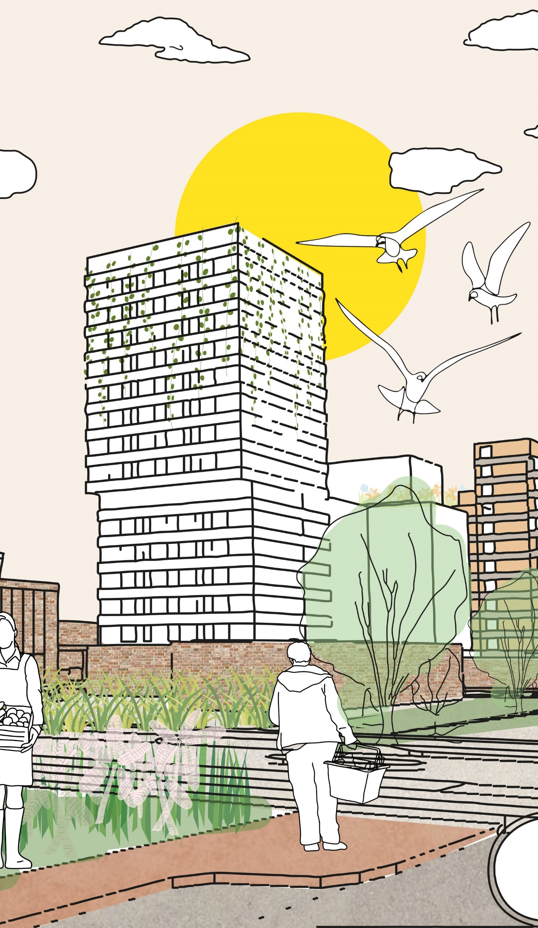
BIJEENKOMST BEWONERS CLEIJN DUIN
05.02.2024

Slide 2
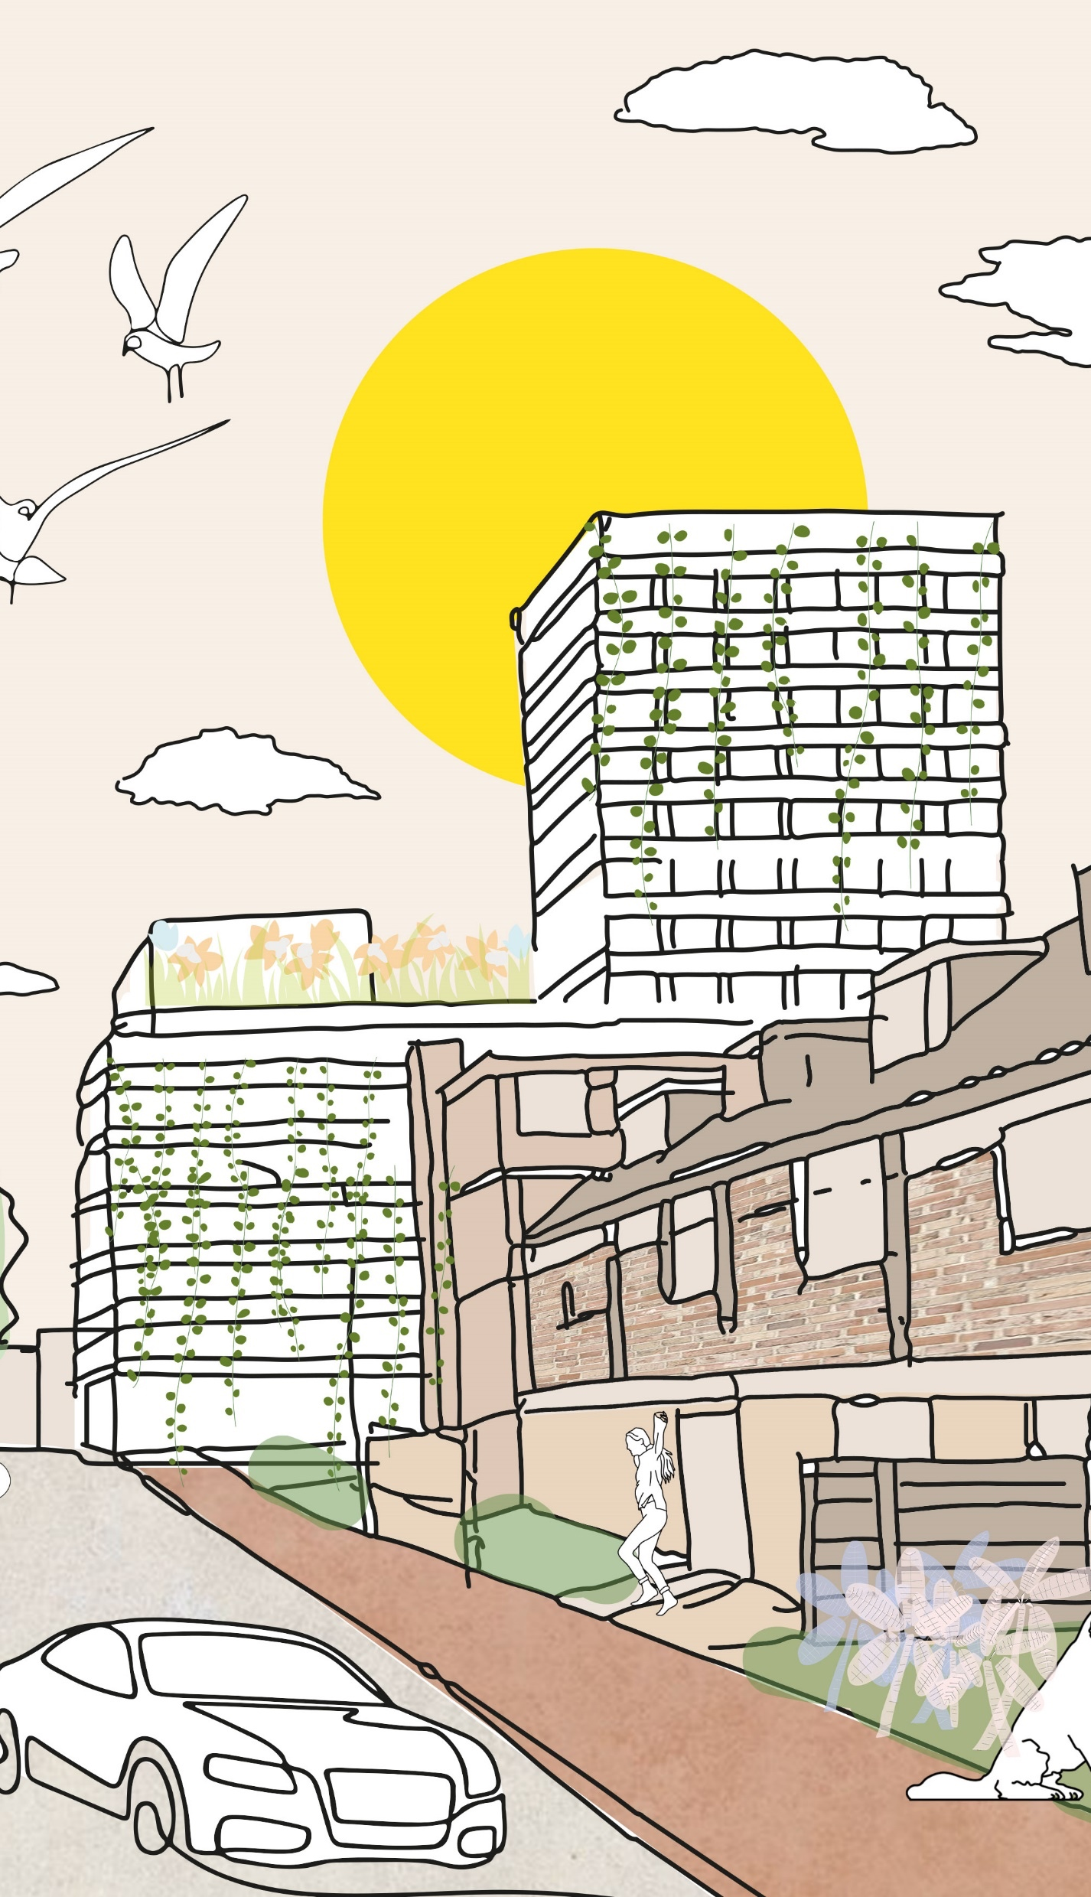
BIJEENKOMST BEWONERS CLEIJN DUIN
05.02.2024
AGENDA
Welkom
Terugblik informatieavond
Terugblik participatie
Huidige stand van zaken
Zonnestudie

Slide 3
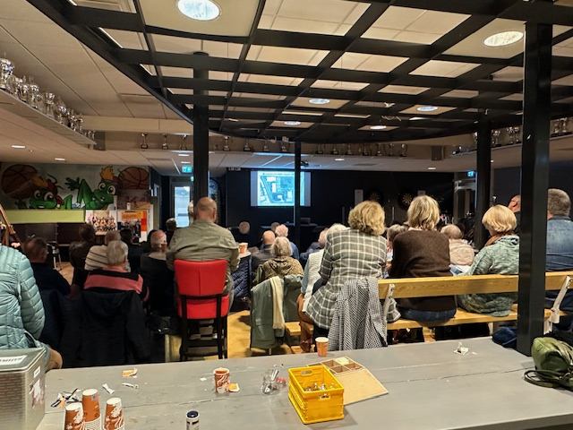
TERUGBLIK INFORMATIEAVOND
GEMEENTELIJKE WENSEN EN BELEID
Veel extra woningen binnen de bebouwde kom
Woonprogramma min. 65% betaalbaar
Verdichtingsvisie
Bouwhoogtes
Invulling openbaar gebied
Parkeerbeleid i.c.m. hoogwaardig openbaar vervoer
Stedenbouw
WENSEN OPDRACHTGEVER
Behoud tankstation & winkel
Architectonische hoogwaardige kwaliteit toevoegen
Haalbaarheid
31-10-2023

Slide 4
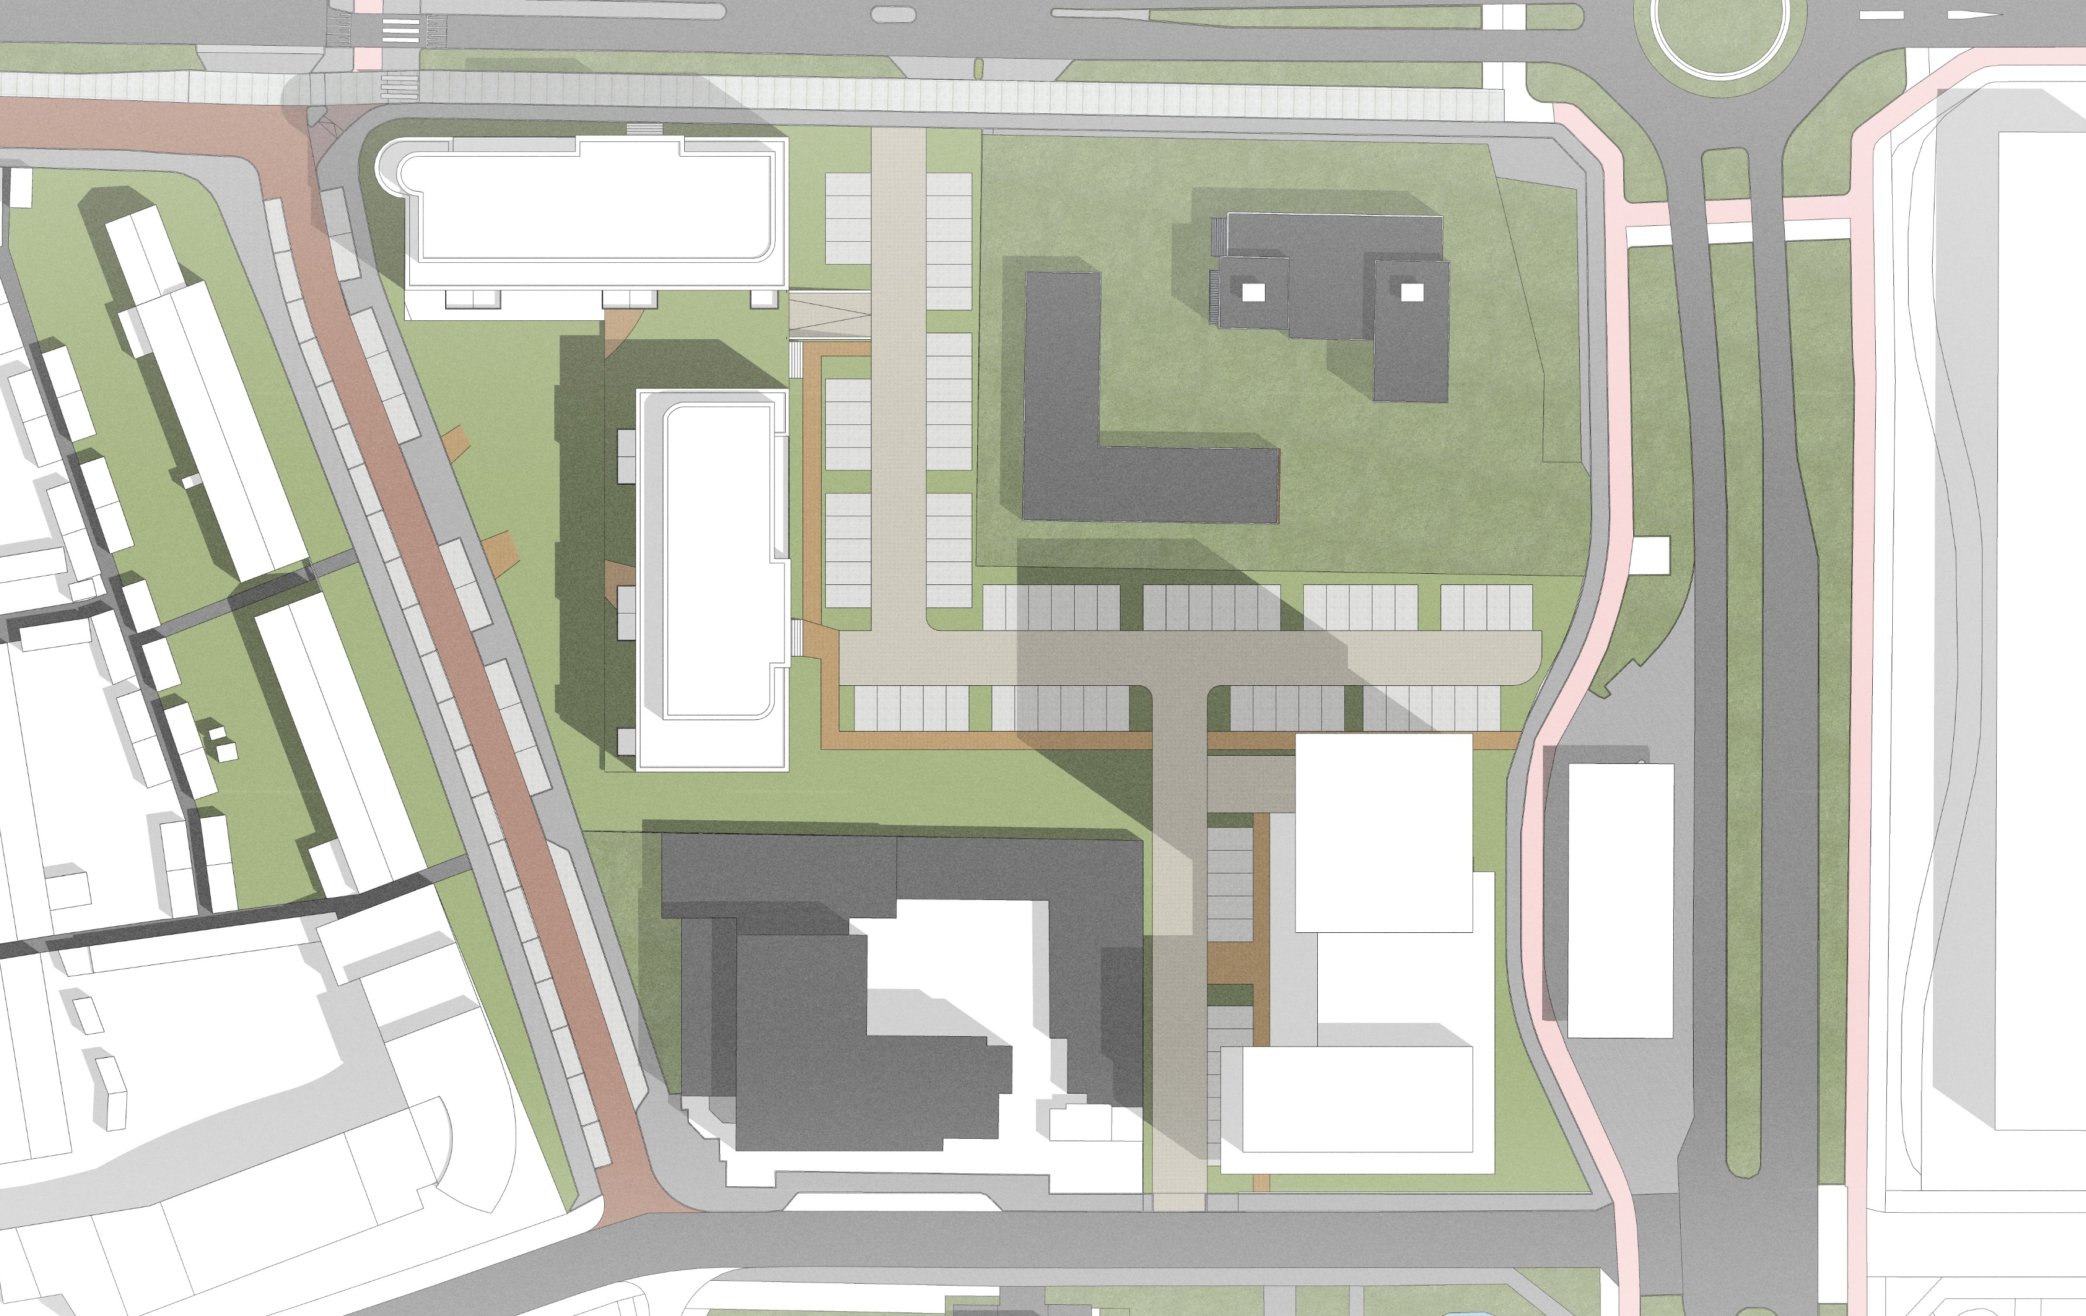
STEDENBOUWKUNDIGE SITUATIE
INDUSTRIEWEG
JAN EVERTSENLAAN
KON. JULIANALAAN
PIET HEINLAAN

Slide 5
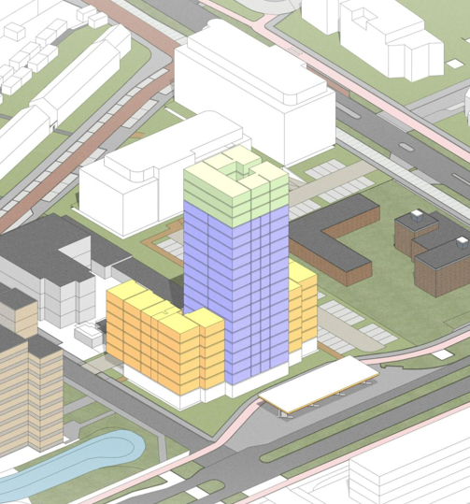
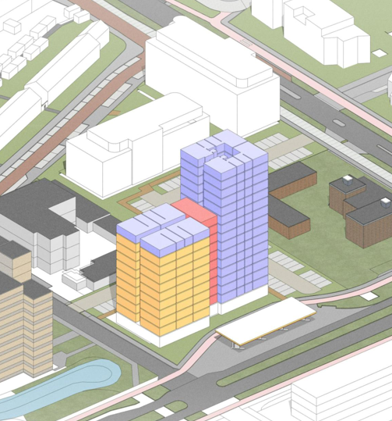
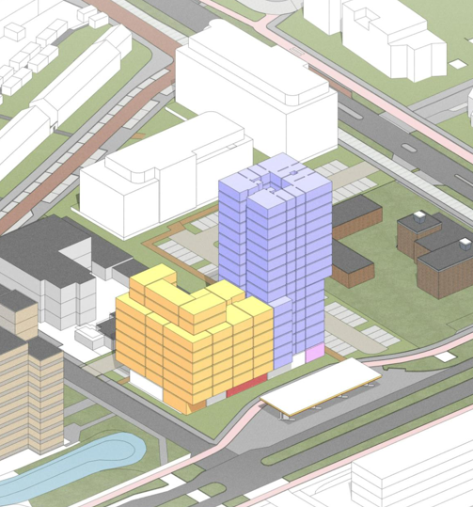
VARIANTEN
VARIANT 1
19 BOUWLAGEN
VARIANT 2
16 BOUWLAGEN
VARIANT 3
16 BOUWLAGEN

Slide 6
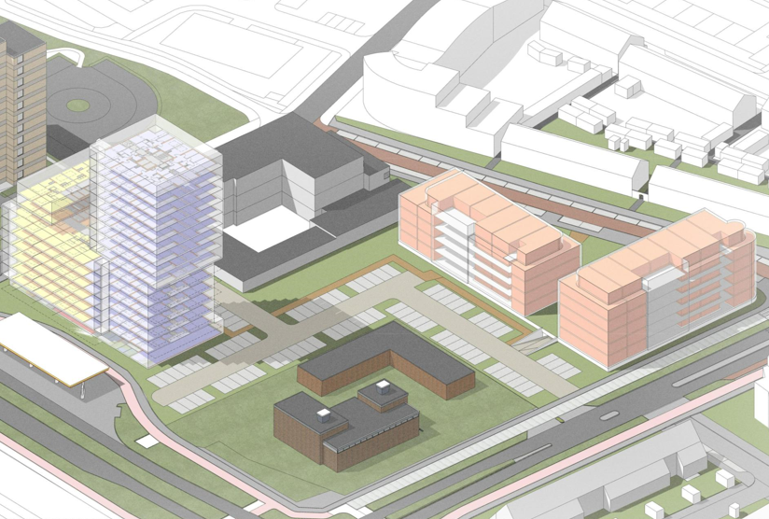
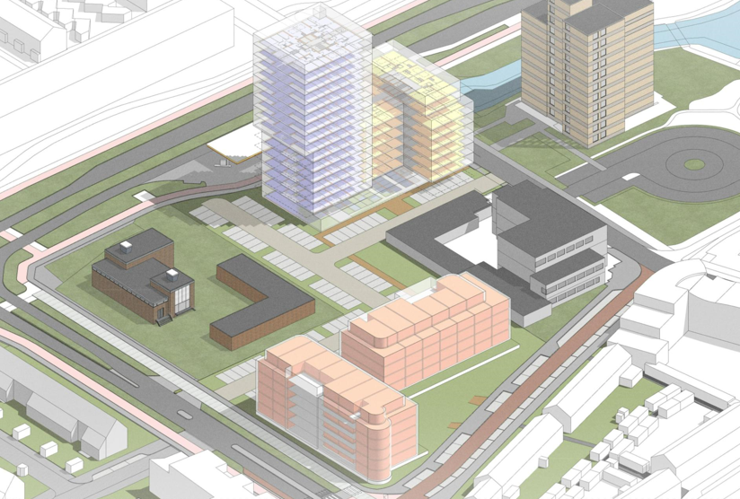
VOORKEURSVARIANT
VARIANT 3
Locatie ID College:
51 appartementen vrije sector
Locatie De Jong:
61 appartementen sociaal
60 appartementen middenduur
172 woningen totaal

Slide 7
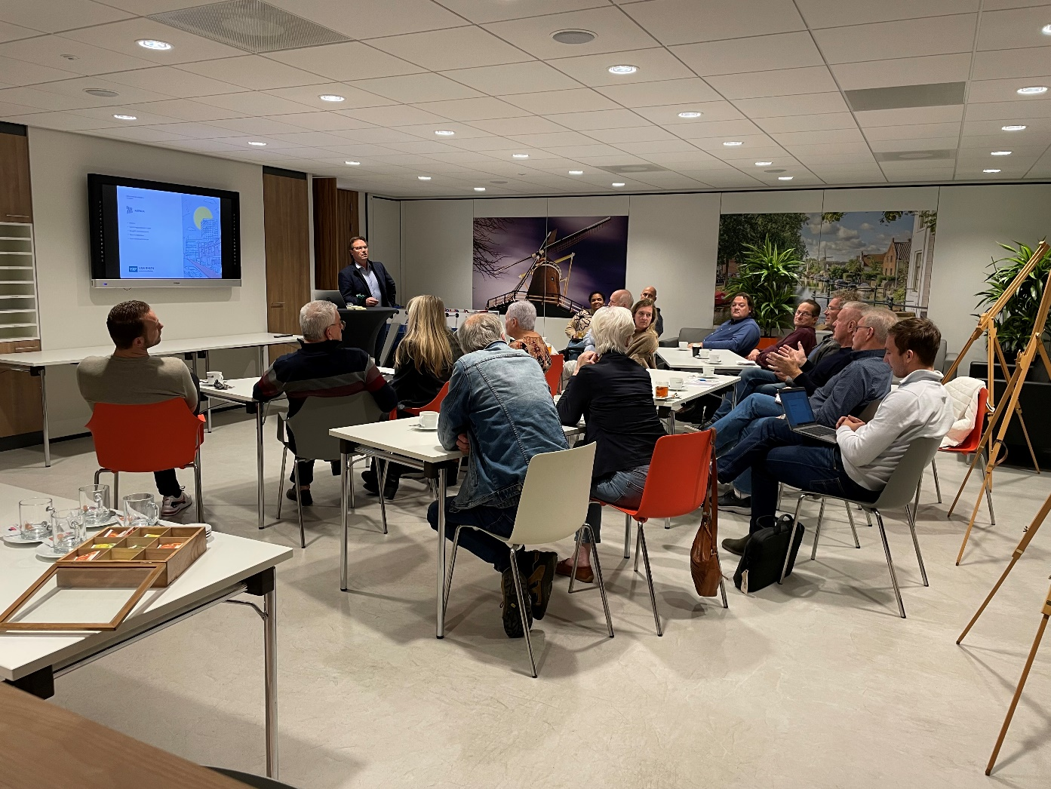
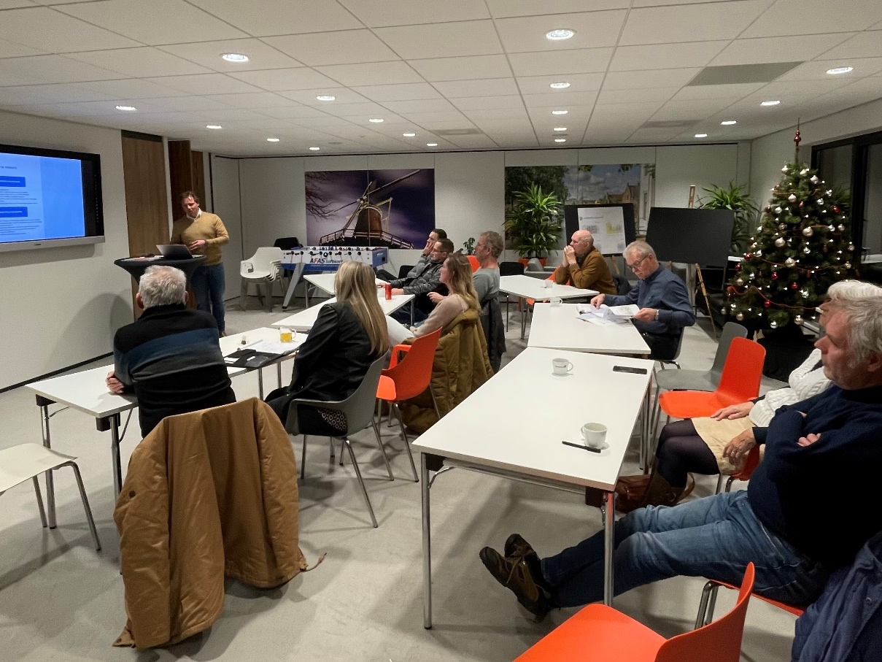
TERUGBLIK PARTICIPATIE
INPUT VANUIT PARTICIPANTEN
Herzie bouwhoogten aan de Industrieweg en Jan Evertsenlaan
Er is behoefte aan een zonnestudie
Hoogbouw is niet wenselijk
Maak woningen voor ouderen zodat er doorstroom komt
Zorg voor een goede, groene invulling van de openbare ruimte
Het kruispunt bij Piet Heinlaan en Kon. Julianalaan is druk en gevaarlijk; let hier op!
Maak meer parkeerplaatsen
Kunnen de parkeergarages volledig verdiept worden gemaakt?
Maak een speeltuin
Er worden te veel woningen gemaakt op een klein stuk grond
21-11-2023
12-12-2023

Slide 8
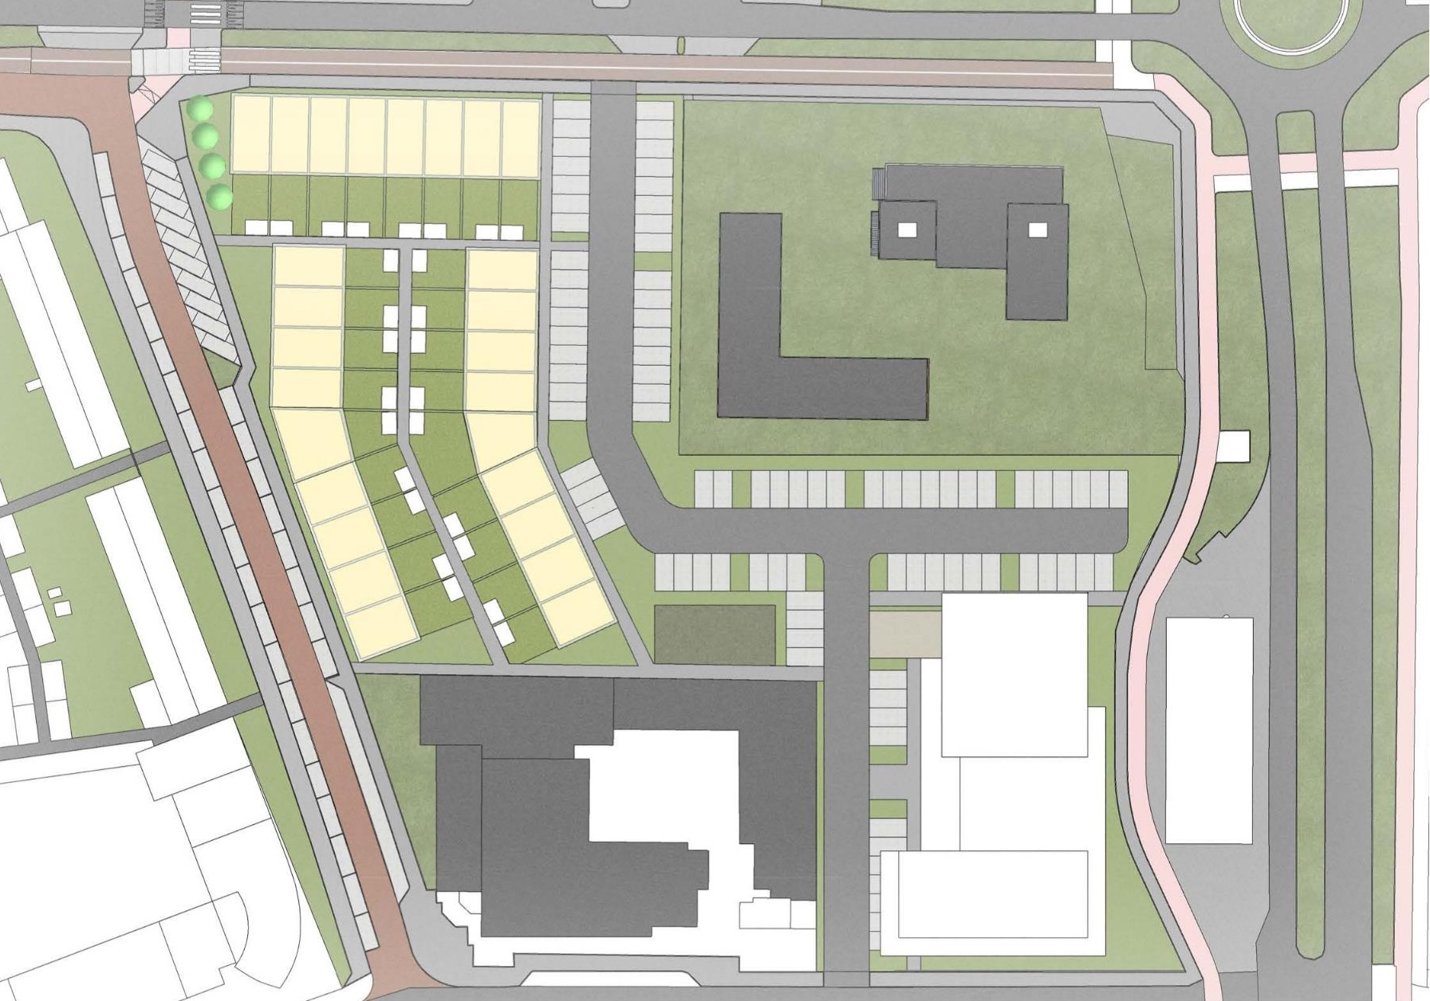
STEDENBOUWKUNDIGE SITUATIE NAV PARTICIPATIE
INDUSTRIEWEG
JAN EVERTSENLAAN
KON. JULIANALAAN
PIET HEINLAAN

Slide 9
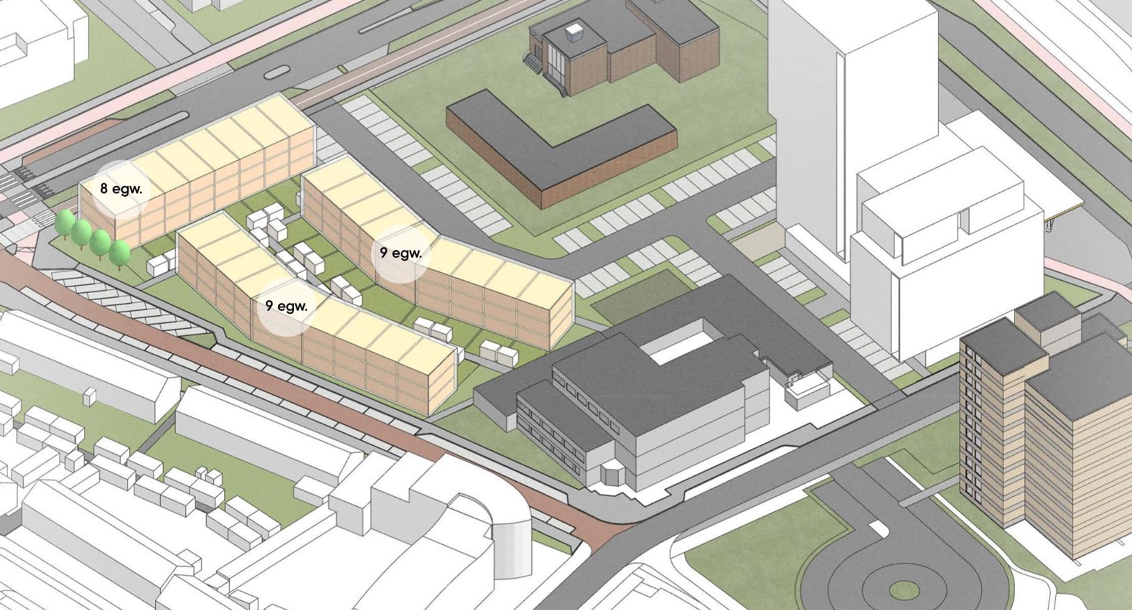
STEDENBOUWKUNDIGE SITUATIE NAV PARTICIPATIE
172 WONINGEN
145 WONINGEN
26 EENGEZINSWONINGEN
119 APPARTEMENTEN

Slide 10
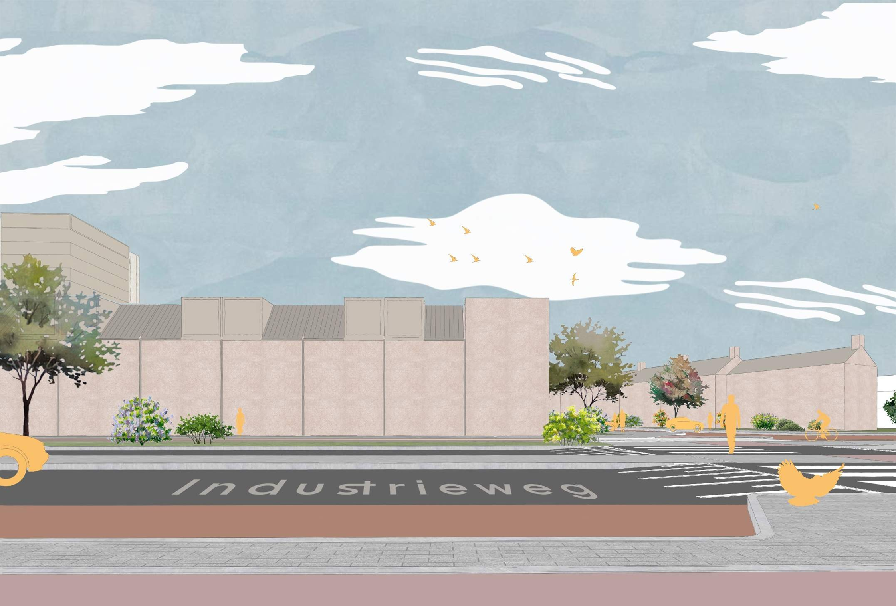
IMPRESSIES
CONCEPT

Slide 11
IMPRESSIES
CONCEPT

Slide 12
ZONNESTUDIE
Bestaande situatie
Situatie met bebouwing

